Slide 1


PROGRAMMABLE LOGIC CONTROLLER
Revisi 02 Tahun 2024

Slide 2

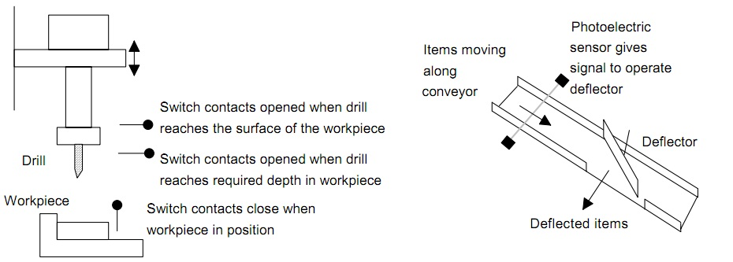
Topik 1. Pengenalan PLC
Pengendali
Melaksanakan pengendalian sekuensial
Melaksanakan penegendalian menjaga variabel tetap
Automatic drilling machine
Bor mulai turunkan saat benda kerja berada pada posisinya. Mulai mengebor saat bor mencapai benda kerja. Hentikan pengeboran ketika bor telah menghasilkan kedalaman lubang yang dibutuhkan. Tarik kembali bor lalu matikan dan tunggu benda kerja berikutnya ditempatkan pada posisinya sebelum mengulangi operasi

Slide 3
Kendali jumlah barang yang bergerak di sepanjang ban berjalan dan arahkan ke kotak pengepakan.

Slide 4
Bentuk pengendali apa yang dibutuhkan
Pada mesin bor otomatis, bisa memasang sirkuit listrik di mana penutupan atau pembukaan sakelar akan mengakibatkan motor dihidupkan atau katup sedang digerakkan. Jadi memiliki penutupan sakelar yang mengaktifkan relay yang pada gilirannya, menyalakan arus ke motor dan menyebabkan bor untuk memutar .
Sakelar lain digunakan untuk mengaktifkan relay dan menyalakan arus ke katup pneumatik atau hidrolik yang menghasilkan tekanan yang dialihkan untuk menggerakkan piston dalam silinder dan menghasilkan benda kerja didorong ke posisi yang diperlukan.
Untuk mengendalikan jumlah barang yang dikemas ke dalam kotak pengepakan yang dapat memasang sirkuit listrik yang melibatkan sensor dan motor.

Slide 5
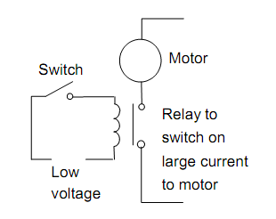
Sirkuit pengendali

Slide 6
PLC
Bentuk khusus pengendali berbasis mikroprosesor- pengontrol berbasis yang menggunakan memori yang dapat diprogram untuk menyimpan instruksi dan untuk mengimplementasikan fungsi-fungsi seperti logika, pengurutan, pewaktuan, menghitung dan aritmatika untuk mengontrol mesin dan proses.
Dirancang sedemikian rupa sehingga hanya pemrogram komputer yang dapat set up atau mengubah program.
PLC telah diprogram sebelumnya sehingga program kontrol dapat dimasukkan secara sederhana dan agak intuitif.

Slide 7
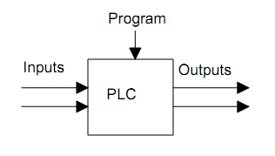
Perangkat input seperti sensor dan sakelar, perangkat keluaran dalam sistem dikendalikan, mis. motor, katup, dll., terhubung ke PLC.
Operator kemudian memasukkan urutan instruksi, yaitu program, ke dalam memori PLC. Pengontrol kemudian memantau input dan output sesuai dengan program dan menjalankan aturan kontrol yang dimilikinya yang telah diprogram.

Slide 8
PLC memiliki keuntungan besar dari pengendali konvensional.
Untuk memodifikasi sistem kenadali dan aturan yang akan digunakan, yang diperlukan hanyalah operator untuk memasukkan serangkaian instruksi yang berbeda.
Tidak perlu melakukan rewire.
Sistem yang fleksibel, hemat biaya, yang dapat digunakan dengan sistem kendali yang sangat bervariasi dan kompleksitasnya.

Slide 9
PLC:
Rugged dan dirancang untuk menahan getaran, suhu, kelembaban dan kebisingan.
Memiliki antarmuka untuk input dan output yang sudah ada di dalam pengontrol. Pengontrol logika yang dapat deprogram.
Mudah diprogram dan memiliki bahasa pemrograman yang mudah dipahami terutama berkaitan dengan logika dan switching operasi.
PLC pertama dikembangkan pada tahun 1969. Sekarang banyak digunakan dan dikembangkan dari unit mandiri kecil untuk digunakan dengan mungkin 20 digital input/output ke sistem modular yang dapat digunakan untuk sejumlah besar input/output, menangani input/output digital atau analog, dan juga membawa keluar mode kontrol proporsional-integral-derivatif.

Slide 10
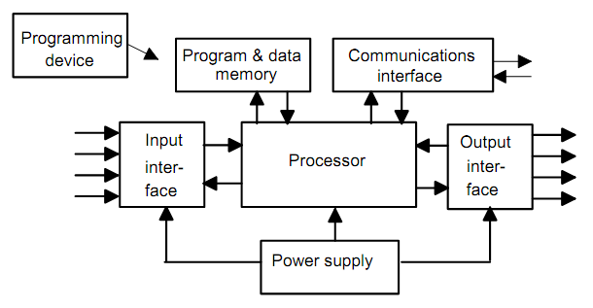
Perangkat Keras PLC.

Slide 11
Unit Input dan Output
Unit input/output menyediakan antarmuka antara sistem dan eksternal, memungkinkan koneksi dibuat melalui saluran input/output ke perangkat input seperti sensor dan perangkat output seperti motor dan solenoida.
Saluran input/output menyediakan isolasi dan pengkondisian sinyal berfungsi sehingga sensor dan aktuator sering dapat langsung dihubungkan perlu sirkuit lain. Isolasi listrik dari eksternal biasanya melalui optoisolator (optocoupler) juga sering digunakan)

Slide 12
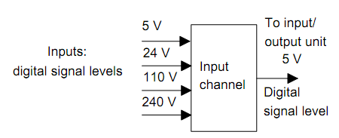
Sinyal digital yang umumnya kompatibel dengan mikroprosesor di PLC adalah 5 V d.c. Namun, pengkondisian sinyal di saluran input, dengan isolasi, memungkinkan berbagai level sinyal digital dapat diinputkan.

Slide 13
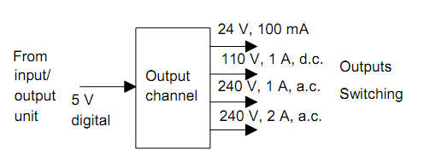
Output dari unit input/output akan berupa digital dengan level 5 V. Setelah pengkondisian sinyal dengan relai, transistor atau triac, keluaran dari saluran keluaran mungkin berupa sinyal switching 24 V, 100 mA, tegangan a.c 110 V, 1 A atau mungkin 240 V, 1 A a.c, atau 240 V, 2 A a.c.
PLC kecil, semua output mungkin dari satu jenis, mis. 240 V a.c., 1 A. Dengan PLC modular berbagai keluaran dapat diakomodasi dengan pemilihan modul yang akan digunakan.

Slide 14
Jenis-jenis output PLC
Output relay, sinyal dari output PLC digunakan untuk mengeroperasikan relai dan mampu mengalihkan arus dengan orde beberapa ampere di sirkuit eksternal. Relai tidak hanya memungkinkan arus kecil untuk beralih arus yang jauh lebih besar tetapi juga mengisolasi PLC dari eksternal sirkuit. Relai relatif lambat untuk beroperasi. Output relai cocok untuk switching a.c dan d.c, dapat menahan lonjakan arus dan tegangantinggi transien.
Output transistor menggunakan transistor untuk mengalihkan arus melalui sirkuit eksternal. Ini memberikan tindakan peralihan jauh lebih cepat. Namun, ini hanya untuk d.c. dan rusak oleh arus lebih dan tegangan balik yang tinggi. Digunakan perlindungan sekering atau perlindungan elektronik built-in. Optoisolator digunakan untuk memberikan isolasi.
Output triac, dengan optoisolator untuk isolasi, dapat digunakan untuk mengontrol beban eksternal yang terhubung ke sumber tegangan a.c. Triac hanya untuk operasi tegangan a.c dan sangat mudah rusak oleh arus lebih. Sekering hampir selalu disertakan untuk melindungi keluaran tersebut.

